Slide 1
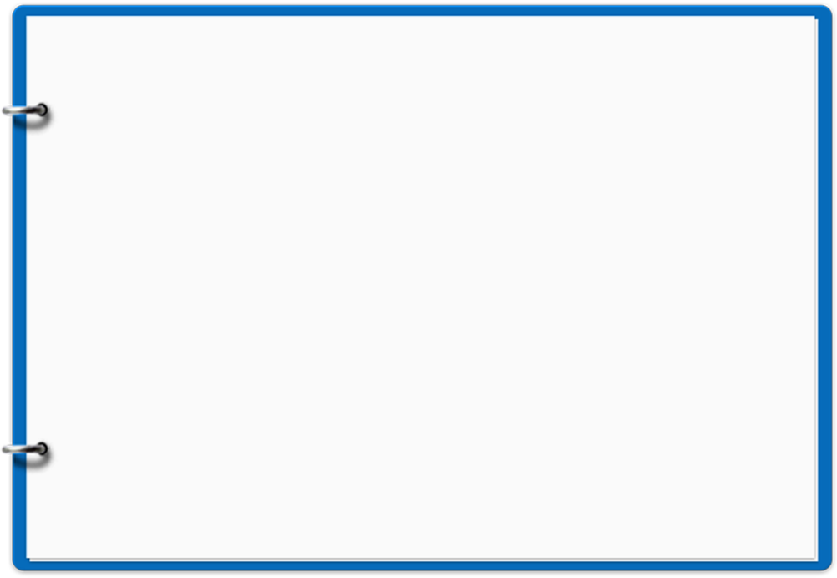





2조 주제 발표
02
화자 분리와 대본을 활용한
뉴스 음성 요약 시스템
2조
12161724 나현희
12171797 신원철

Slide 2

2조 진행 현황
1.목차
1.1 목차
1
화자 별 요약 평가
Notes:
이번 주 발표는 화자 별 요약 평가 입니다.

Slide 3
2조 진행 현황
1.2 지난주 문제점
요약 품질 평가 점수에 대한 기준치 부재
2. 요약 품질 평가에 대한 대표성 부족
-도메인당 3개의 요약에 대한 점수는 성능을 반영하지 못함
Notes:
지난주 문제점의 경우 요약 품질 평가 점수에 대한 기준치가 필요하다고 하셨고, 도메인 별 3개의 평균 점수는 대표성이 부족하다고 하셨습니다.

Slide 4
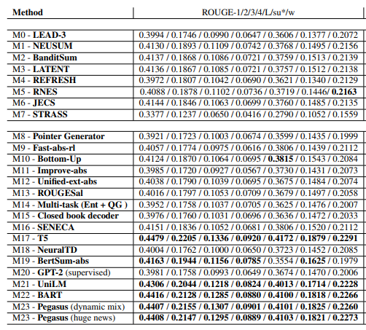

2조 진행 현황
2.1 요약 성능 기준치
기존 모델의 rouge점수, meteor점수
지난 화자 별 요약의 meteor값의 평균 점수는 0.265
Fabbri, A. R., Kryściński, W., McCann, B., Xiong, C., Socher, R., & Radev, D. (2020). SummEval: Re-evaluating Summarization Evaluation. arXiv preprint arXiv:2007.12626.
Notes:
해당 표는 2020년 submit된 summeval이라는 논문에서 가져왔습니다. 해당 논문은 여러 요약 모델에 대한 통일된 기준으로 여러가지 지표에 대한 통일된 성능 평가를 하였습니다. 기존 요약 모델의 경우 meteor값이 가장 높은 모델의 경우 0.2395이고 저번에 측정한 화자 별 요약의 meteor값은 0.265정도 입니다.

Slide 5
2조 진행 현황
2.2 점수의 대표성
참조 요약의 수 증가
대본 별 참조 요약문의 수를 증가시키는 방법
시간적, 비용적 한계
참조 요약을 사용하지 않는 평가 지표
시간적, 비용적 자유로움
평가 지표로 많이 사용되지 않음
- BLANC
Notes:
다음은 점수의 대표성 문제에 대한 해결 방안입니다. 해당 문제를 해결하기 위해서 여러가지의 요약에 대한 점수를 측정해야 합니다. 하지만 기존 많이 쓰이는 rouge나 metoer등의 지표는 요약을 평가하기 위해 사람이 작성한 참조 요약문이 필요한데, 이 지표로 요약의 점수를 측정하기 위해서 직접 참조 요약문을 만들어야 하는 문제가 있습니다. 이는 시간적, 비용적 한계가 있기에, 참조 요약을 사용하지 않는 평가 지표를 사용하였습니다. 이 경우, 시간적, 비용적으로 자유롭다는 장점이 있지만, 평가 지표로 많이 사용되는 지표는 아니라는 단점이 있습니다.

Slide 6
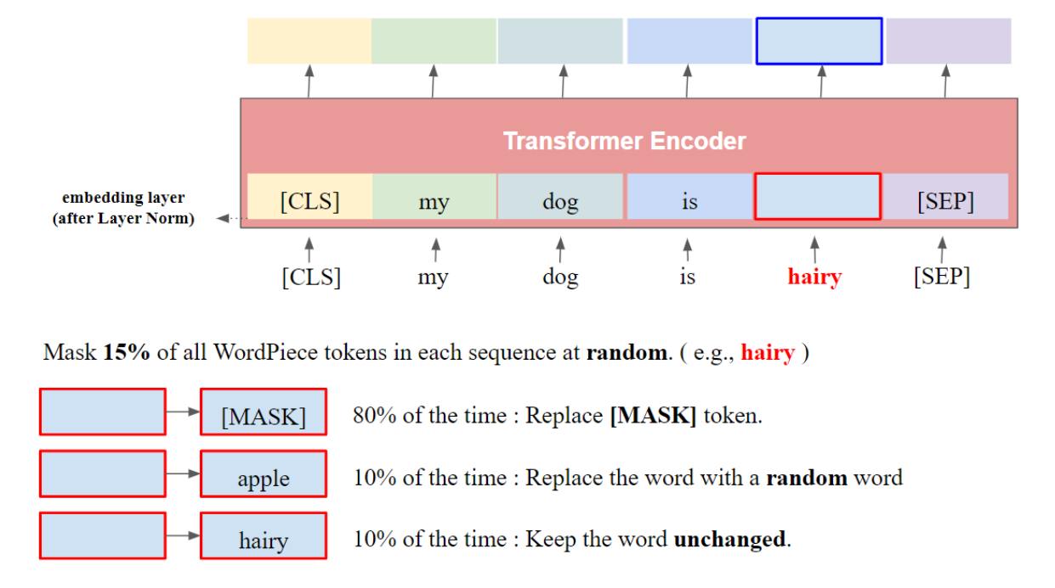
2조 진행 현황
2.2 점수의 대표성
BLANC
- masked token task
Notes:
평가 지표로 사용할 blanc의 경우 masked token task라는 방법을 사용하여 요약문의 성능을 측정합니다.
먼저, 데이터셋의 일부 토큰(단어나 단어의 부분)을 "마스크"합니다.
그 다음, 모델은 마스크된 토큰을 원래의 토큰으로 예측하려고 합니다
해당 작업의 정답률을 기준으로 점수를 평가합니다.

Slide 7
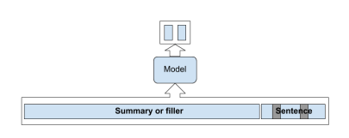
2조 진행 현황
2.2 점수의 대표성
BLANC
언어 모델(bertmaskedLM)을 통해 masked token task 진행
1. 원문에서 masked token task 진행
2. 요약문을 참조하여 masked token task 진행
성능 향상률을 점수로 표현
Vasilyev, O., Dharnidharka, V., & Bohannon, J. (2020). Fill in the BLANC: Human-free quality estimation of document summaries. Proceedings of the First Workshop on Evaluation and Comparison of NLP Systems, 11-20. arXiv preprint arXiv:2002.09836.
Notes:
Blanc의 경우 원문에 대해서 masked token task를 진행하고 , 두번째로는 모델이 요약문을 참조해가면 masked token task를 진행하는데, 이때 점수의 향샹률을 기준으로 요약문의 품질의 평가합니다.

Slide 8
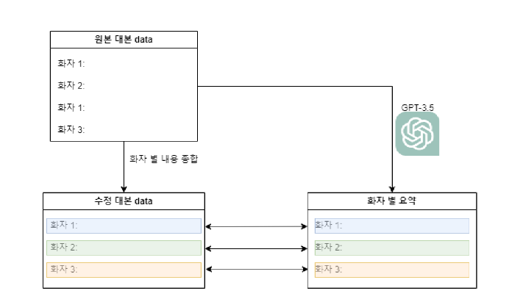
2조 진행 현황
2.2 점수의 대표성
BLANC
Notes:
저희는 다음과같이 화자 별 요약이 각 화자의 발언을 얼마나 잘 요약하는지 평가를 진행하였습니다.

Slide 9
2조 진행 현황
3.1 결과 분석
결과 점수
 | BLANC
History | 0.5766
Fs_drama | 0.4045
fm_drama | 0.5489
Enter | 0.2416
C_event | 0.3532
culture | 0.3541
average | 0.4132
Notes:
각 도메인에 대해서 각각100개의 데이터에 대해서 평가를 진행하였는데 결과는 다음과 같았습니다.
History: 0.57660820547140147368421052631579
Fs_ : 0.40450383647146436170212765957447
fm_: 0.54897598815307805429864253393665
Enter: 0.24161549312930331
C_event: 0.353230177
Culture: 0.35413462887832107966804979253112

Slide 10
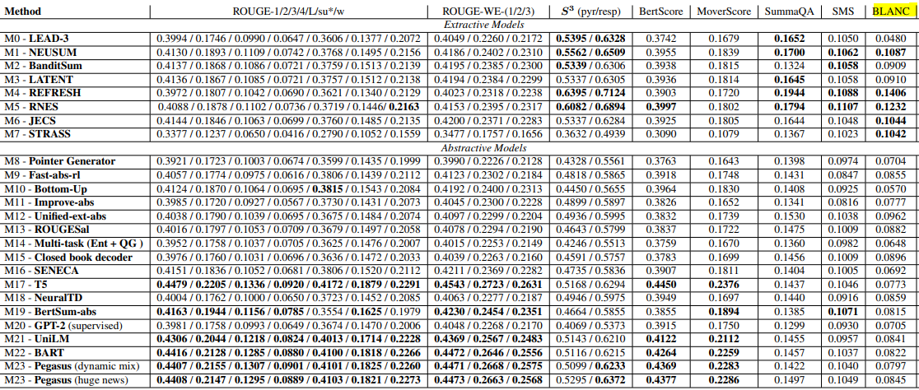
2조 진행 현황
2. STT
3.1 결과 분석
기존 점수와 비교
Fabbri, A. R., Kryściński, W., McCann, B., Xiong, C., Socher, R., & Radev, D. (2020). SummEval: Re-evaluating Summarization Evaluation. arXiv preprint arXiv:2007.12626.
Notes:
참고를 위한 성능표에서 blanc점수가 가장 높은 경우 0.14인데 이는 저희 결과와 비교해서 너무 낮은 점수입니다.

Slide 11
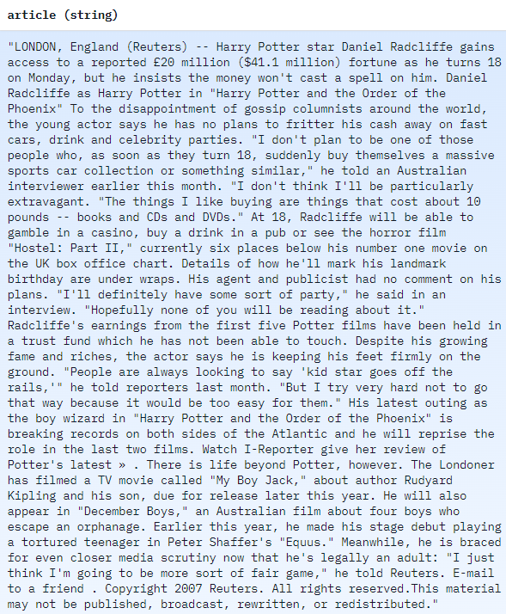
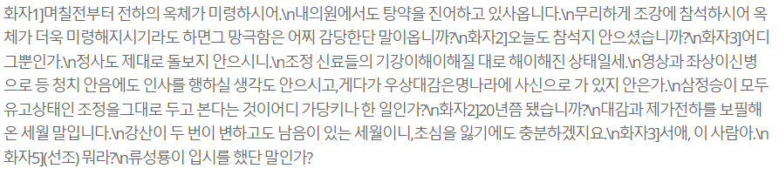
2조 진행 현황
3.1 결과 분석
Notes:
이는 해당 점수는 CNN/daily mail이라는 데이터를 기준으로 성능을 평가한 것인데, 저희 데이터와 비교해서 대략 5배의 길이를 가지고 있습니다.

Slide 12
2조 진행 현황
2. STT
3.1 결과 분석
대본 내에서 대사가 적은 화자의 경우, 높은 blanc값을 획득, 점수의 평균 값이 오름.
데이터의 길이가 짧기 때문에 기존 모델과 비교했을 때 보다 높은 점수가 나옴
Notes:
이렇게 데이터의 길이의 차이와, 또한 대본 내에서 화자의 발화 길이가 짧은 경우 높은 blanc값을 획득하는 것을 확인하였는데, 이로 인해서 점수의 평균 값이 많이 오른 것으로 생각됩니다.

